Slide 1
ANATOMIA 2
ΜΗΝΙΓΓΕΣ
ΕΝΥ

Slide 2
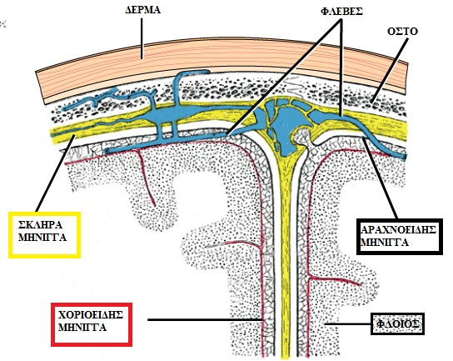

Slide 3
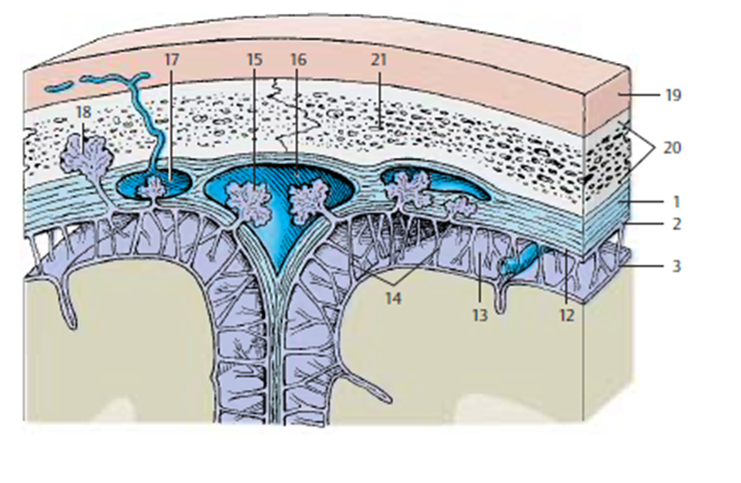
19. Δέρμα
20. Συμπαγής οστέινη ουσία
21. διπλόη
Σκληρά μήνιγγα
Αραχνοειδής μην.
Χοριοειδής μην.
15. Αραχνοειδή κοκκία
(πακχιόνια σωμάτια)
16. Άνω οβελιαίος κόλπος
17. Πλάγια βοθρία ΑΟΚ
12. Υποσκληρίδιος χώρος
13. Υπαραχνοειδής χώρος
14. δοκίδες-διαφραγμάτια

Slide 4
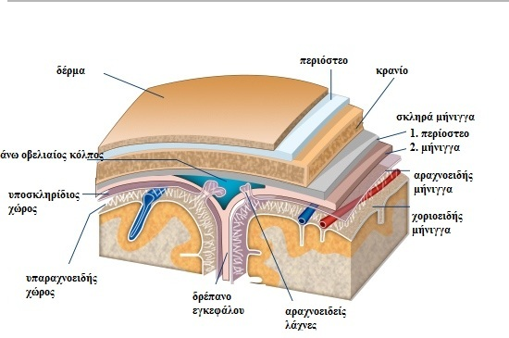

Slide 5
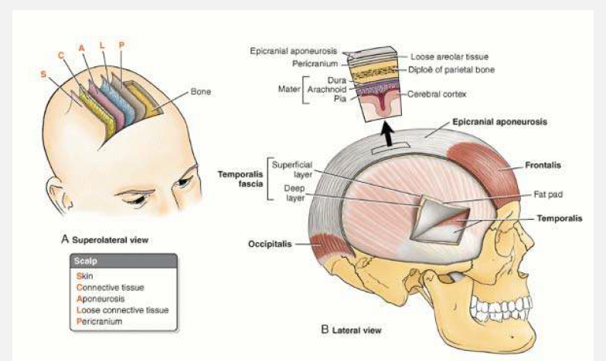

Slide 6
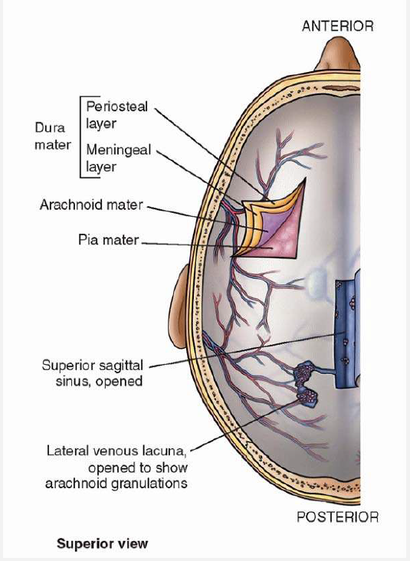

Slide 7
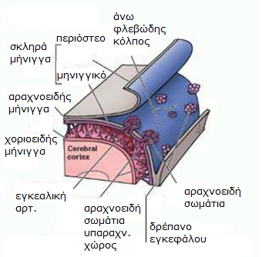

Slide 8
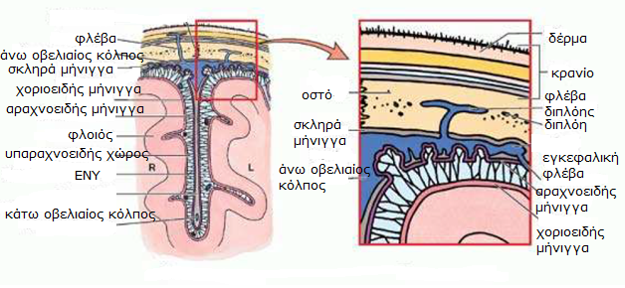

Slide 9
Σκληρά – παχυμήνιγγα
2 πέταλα: ένα εξωτερικό που επενδύει έσω επιφάνεια κρανίου (περιόστεο) κι ένα εσωτερικό.
Μεταξύ 2 πετάλων σχηματίζονται οι φλεβώδεις κόλποι.
Ισχυρά διαφραγμάτια εκτείνονται μέσα στην κοιλότητα κρανίου.
Δρέπανο εγκεφάλου, αιωρείται κάθετα μεταξύ ημισφαιρίων, προσφύεται ρυχγαία στο κάλαιο και πίσω στο ινιακό όγκωμα, όπου μεταπίπτει στο σκηνίδιο της παρεγκεφαλίδας (μεταξύ παρεγκεφαλίδας και ινιακών λοβών) που προσφύεται στην εγκάρσια αύλακα και λιθοειδές οστό, αφήνοντας μπροστά ευρύ άνοιγμα για στέλεχος εγκεφάλου. Δρέπανο παρεγκεφαλίδας: κάτω επιφάνεια σκηνιδίου. Διάφραγμα τουρκικού εφιππίου.
Επισκληρίδιος χώρος. Μεταξύ σκληράς και θόλου.

Slide 10
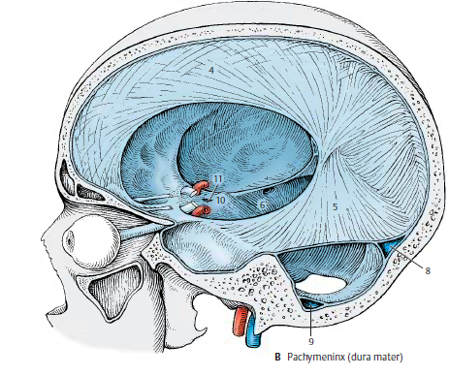
4. Δρέπανο
5. Σκηνίδιο παργκ.
10. Διάφραγμα τουρκικού εφιππίου
11. Διαφραγματικό τρήμα
8. Κάτω οβελιαίος φλ. κόλπος
9. Εγκάρσιος φλ. κόλπος
Θύλακος γάγγλιο τριδύμου
(χώρος Meckel)
6. Δίοδος στελέχους
10. Διάφργμα τουρκικού εφιππίου
11. Διαφραγματικό τρήμα

Slide 11
ΣΚΛΗΡΑ ΜΗΝΙΓΓΑ
Δρέπανο. Διαιρεί άνω μοίρα κρανιακής κοιλότητας ώστε κάθε ημισφαίριο να στηρίζεται στο δικό του χώρο.
Σκηνίδιο παρεγκεφαλίδας: τέντα πάνω από την παρεγκεφαλίδα. Στην κάτω επιφάνεια σκηνιδίου, κατά μήκος ινιακής ακρολοφίας, προβάλλει το δρέπανο παρεγκεφαλίδας στον οπίσθιο κρανιακό βόθρο.
Θύλακοι σκληράς μήνιγγας: διάφραγμα τουρκικού εφιππίου-τρήμα για δίοδο μίσχου υπόφυσης, θύλακος γαγγλίου τριδύμου.

Slide 12
ΑΡΑΧΝΟΕΙΔΗΣ ΜΗΝΙΓΓΑ
Σε στενή σχέση με σκληρά μήνιγγα-χωρίζεται από υποσκληρίδιο χώρο.
Χωρίζεται από Χοριοειδής μήνιγγα με δοκίδες και διαφραγμάτια-Υπαραχνοειδής χώρος-ΕΝΥ
Πακχιόνια σωμάτια: μισχωτές εκβλαστήσεις αραχνοειδούς μήνιγγας προβάλλουν στους φλεβώδεις κόλπους-αποχέτευση ΕΝΥ. Δίκτυο αραχνοειδών κυττάρων που καλύπτονται από μεσοθήλιο. Τα περιβάλλει σκληρά μήνιγγα που είναι στα σημεία αυτά πολύ λεπτή. Πιο άφθονα στην περιοχή άνω οβελιαίου κόλπου και λιγότερο στις εξόδους νωτιαίων νεύρων.

Slide 13
ΧΟΡΙΟΕΙΔΗΣ ΜΗΝΙΓΓΑ
Επενδύει εγκεφαλικό ιστό.
Σχηματίζει μεσοδερμική πλευρα φραγμού γλοίας-χοριοειδούς μήνιγγας.
Περιέχει αγγεία.
Από τη χοριοειδή μήνιγγα τα αγγεία εισέρχονται εντός εγκεφαλικής ουσίας περιβαλλόμενα για λίγο από έλυτρο χοριοειδούς μήνιγγας.

Slide 14
ΝΜ
Σκληρά μήνιγγα ουραίως σχηματίζει τελική λήκυθο που περιβάλλει ιππουρίδα και προσφύεται στο περιόστεο του κόκκυγα περιβάλλοντας το τελικό νημάτιο και κεφαλικώς στα χείλη μείζονος ινιακού τρήματος.
Επισκληρίδιος χώρος: λιπώδης ιστός, αγγεία ρίζες. Δε συνέχεται με τον ενδοκράνιο. «μαλακό μαξιλαράκι».
Υποσκληρίδιος χώρος: σχισμοειδής.
Αραχνοειδής μήνιγγα. Προσφύεται στη σκληρά. Μαζί περιβάλλουν ρίζες μέχρι τα μεσοσπονδύλια τρήματα και περιβάλλουν τα νωτιαία γάγγλια.
Υπαραχνοειδής χώρος: ΕΝΥ (εγγύς μοίρα νεύρων)
Χοριοειδής μήνιγγα: σε άμεση επαφή με ΝΜ (έξω αφοριστικό γλοιακό υμένα). Συνοριακή γραμμή μέσο-έξω δέρματος. Αγγειοβριθής.
Οδοντωτός σύνδεσμος: πέταλο συνδετικού ιστού από χοριοειδή μήνιγγα προς τη σκληρά, από αυχενική μέχρι μεσότητα οσφυϊκής, στερεώνει ΝΜ που αιωρείται μέσα στο ΕΝΥ.

Slide 15
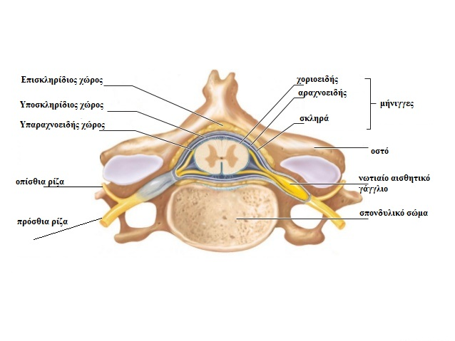

Slide 16
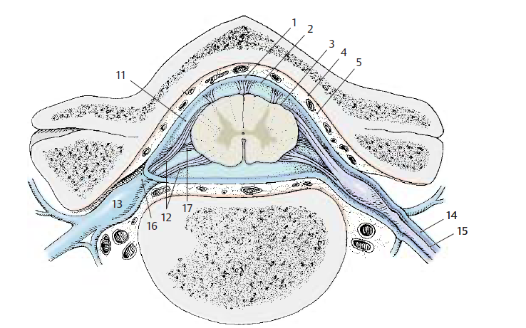
Σκληρά μήνιγγα
Αραχνοειδής μήνιγγα
Χοριοειδής μήνιγγα
Επισκληρίδιος χώρος
Ενδορραχιαίος χώρος
11. ΕΝΥ
12. πρ. και οπ. ρίζα
13. Νωτιαίο γάγγλιο
16. Νωτιαία ρίζα
17. Οδοντωτός σύνδεσμος
14. Επινεύριο-σκληρά
15. Περινεύριο-αραχνοειδής
Περιέχουν ΕΝΥ στην εγγύς μοίρα

Slide 17
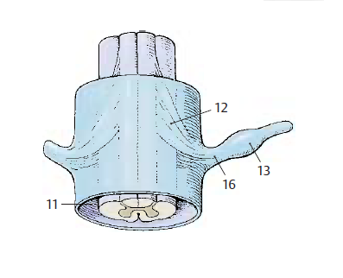
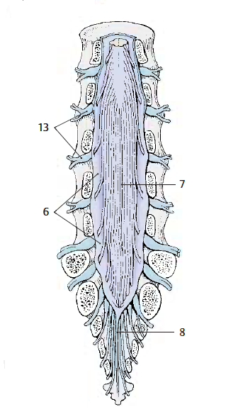
6. Τελική λήκυθος σκληράς μήνιγγας
7. Ιππουρίδα
8. Τελικό νημάτιο
11. ΕΝΥ
12. πρ. και οπ. ρίζα
13. Νωτιαίο γάγγλιο
16. Νωτιαία ρίζα
17. Οδοντωτός σύνδεσμος

Slide 18
ΚΥΚΛΟΦΟΡΙΑ ΕΝΥ
2 πλάγιες
3^{η} κοιλία (τρήμα Monro)
4^{η} κοιλία (υδραγωγός Sylvius)
Κεντρικός σωλήνας
Υπαραχνοειδής χώρος
Δεξαμενές: τοπικές διευρύνσεις υπαραχνοειδούς χώρου πάνω από αύλακες, σχισμές, βόθρους).
Επικοινωνία κοιλιών-περιφερικού υπαραχνοειδούς χώρου: πλάγια τρήματα Luschka,τρήμα Magendie

Slide 19
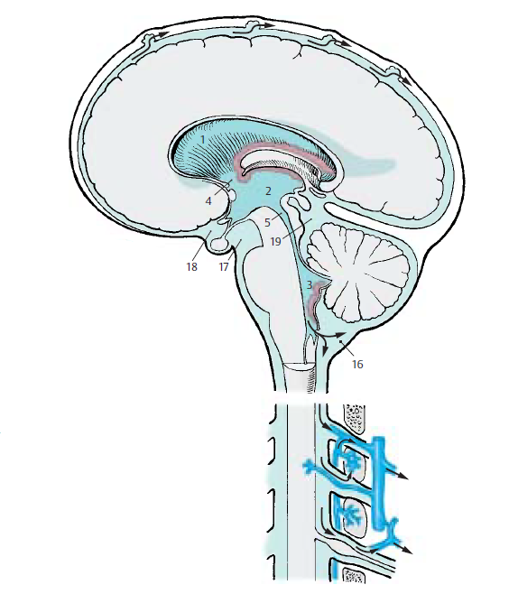
1. Πλάγιες κοιλίες
2. 3^{η} κοιλία
3. 4^{η} κοιλία
4. Μεσοκοιλιακό τρήμα Monro
5. Υδραγωγός Sylvius
16. Παρεγκεφαλιδοπρομικική δεξαμενή
17. Μεσοσκελιαία δεξαμενή
18. Χιασματική δεξαμενή
19. Αμφιμηνοειδή δεξαμενή
ΕΝΥ ρέει στο εσωτερικό σύστημα κοιλιών και στον υπαραχνοειδή χώρο.

Slide 20
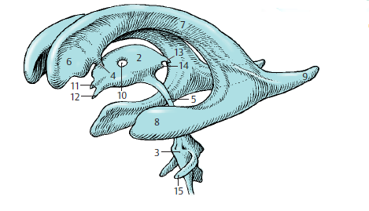
2. 3^{η} κοιλία:
3. 4^{η} κοιλία
4. Μεσοκοιλιακό τρήμα Monro
5. Υδραγωγός Sylvius
6. Μετωπιαίο κέρας
7. Σώμα κοιλίας
8. Κροταφικό κέρας
9. Ινιακό κέρας
10. Διάμεση μάζα
11,12. προοπτικό , χοανικό κόλπωμα
13, 14.υπερεπιφυσιακό κόλπωμα
15. Πλάγιο κόλπωμα (τρήμα Luschka(2))
(τρήμα Magendie)
3^{η} κοιλία: πλάγια τοιχώματα το θάλαμο (διάμεση μάζα), έδαφος τον υποθάλαμο
4^{η} κοιλία: σχήμα «σκηνής», ανάμεσα παρεγκεφαλίδα-ρομβοειδή εγκεφάλου-3 τρήματα

Slide 21
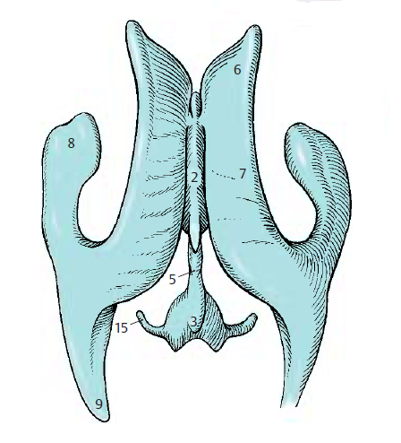
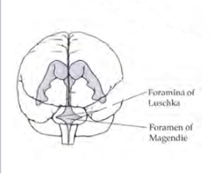
2. 3^{η} κοιλία
3. 4^{η} κοιλία
5. Υδραγωγός Sylvius
6. Μετωπιαίο κέρας
7. Σώμα κοιλίας
8. Κροταφικό κέρας
9. Ινιακό κέρας
15. Πλάγιο κόλπωμα (τρήμα Luschka)
(τρήμα Magendie)

Slide 22
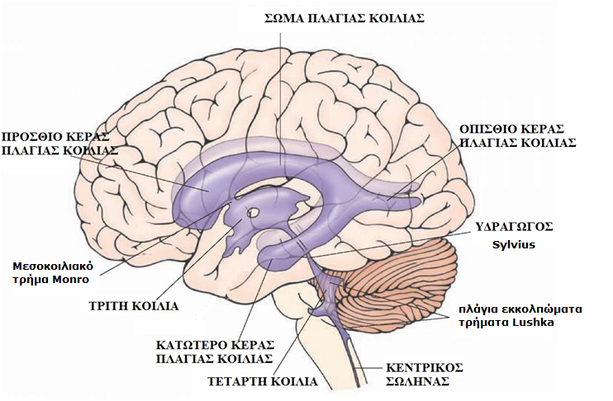

Slide 23
ΕΝΥ
Παράγεται από χοριοειδή πλέγματα κοιλιών (τροποποιημένα επιθηλιακά κύτταρα που περιβάλλουν τριχοειδή και συνέχονται με επενδυματικά κύτταρα που καλύπτουν εσωτερικό κοιλιών).
Διαυγές, άχρουν
100-150 ml
Ανανεώνεται 4 φορές τη μέρα (21ml/h-500ml/d)
Ροή: πλάγιες κοιλίες-τρίτη-τέταρτη- τρήματα-περιφερικός υπαραχνοειδής χώρος-αποχέτευση στη φλεβική κυκλοφορία μέσω αραχνοειδών κοκκίων στους φλεβώδεις κόλπους και μέσω των εξόδων νωτιαίων νεύρων

Slide 24
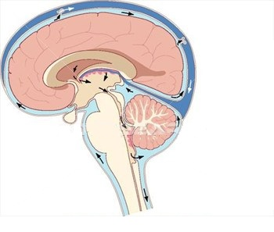

Slide 25
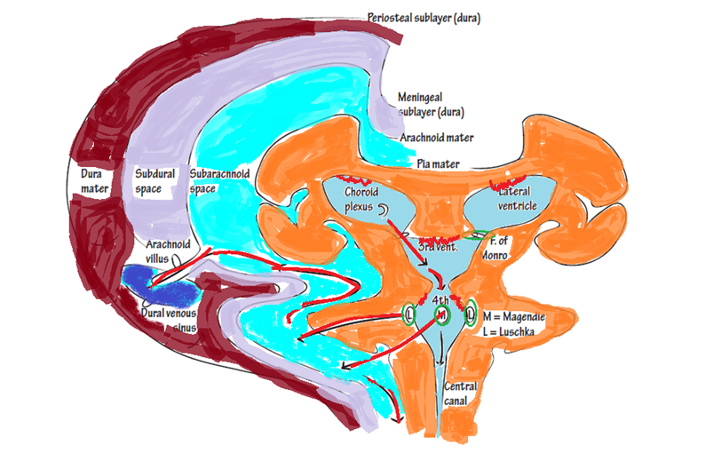

Slide 26
ΧΟΡΙΟΕΙΔΗ ΠΛΕΓΜΑΤΑ
Αγγειοβριθής συνδετικός ιστός χοριοειδούς μήνιγγας που εγκολπώνεται στις κοιλίες.
Αγκύλες αιμοφόρων αγγείων (αρτηρίες, τριχοειδή, φλεβώδη κολποειδή) που προβάλλουν μέσα στις κοιλίες.
Το τελευταίο τμήμα καλύπτεται από μονήρη στιβάδα επιθηλιακών κυττάρων
Χαλαρό δίκτυο συνδετικών ινών
Πλούσια νεύρωση (V, X, ΑΝΣ)-ευαισθησία στον πόνο
Παραγωγή ΕΝΥ μέσω έκκρισης ή διήθησης?
Δεν υπάρχει στο μετωπιαίο και ινιακό κέρας.

Slide 27
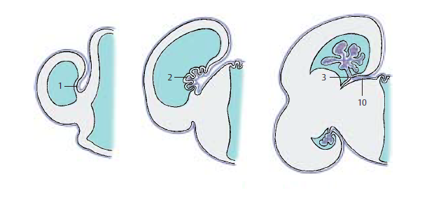
Χοριοειδές πέταλο: προσφύεται στην έσω επιφάνεια ημισφαιρίων
Ωθείται από τις αγγειακές αγκύλες χοριοειδούς μήνιγγας μέσα στις κοιλίες.
Το τοίχωμα λεπταίνει.
3. Το χοριοειδές πλέγμα εφόσον εγκολπλωθεί μέσα στις κοιλίες, συνδέεται πλέον
με χοριοειδή μήνιγγα μέσω στενού σωλήνα, της χοριοειδούς σχισμής.
10. Χοριοειδές ιστίο: πέταλο συνδετικού ιστού (αναδίπλωση λεπτομηνίγγων)
μεταξύ ημισφαιρίων και διάμεσου εγκεφάλου (οροφή 3^{ης} κοιλίας)

Slide 28
ΕΠΕΝΔΥΜΑ
Επενδύει εσωτερικό κοιλιών.
Μία βασική αποφυάδα , επενδυματική ίνα, που εκτείνεται μέσα στον εγκέφαλο.η επιφάνεια που βλέπει προς τις κοιλίες φέρει κροσσούς. Οι κροσσοί περιέχουν μικροσωληνίσκους (9+2 διάταξη).
Βασικό πόδιο στη βάση κροσσού ρυθμίζει διέυθυνση κίνησης κροσσού.
Τα επενδυματικά κύτταρα συνδέονται μ ζώνες πρόσφυσης και χασματικές συνδέσεις
Ανάμεσα τους ίνες νευρικών κυττάρων και γλοίας (αστροκύτταρα)

Slide 29
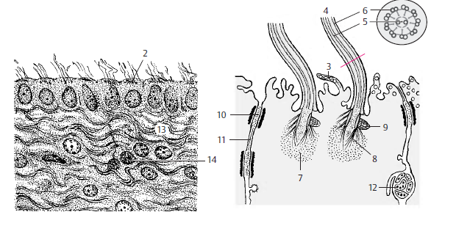
2. Βασικά σωμάτια, κυτταρική επιφάνεια κάτω από κροσσούς
3. Κυστίδια
4. Κροσσοί
5. Δύο μονοί μικροσωληνίσκοι
6. Εννέα διπλοί μικροσωληνίσκοι
7. Πυκνή ζώνη, γύρω από βασικό σωμάτιο
8. Βραχέα ριζίδια
9. Βασικό πόδιο
10. Δεσμοί πρόσφυσης
11. Χασματικές συνδέσεις
12. Νευρικά κύτταρα
13. Ίνες γλοίας
14. Αδιαφοροποίητα κύτταρα

Slide 30
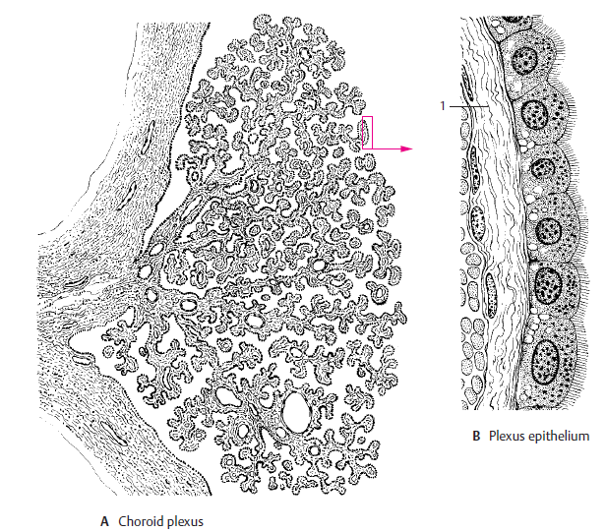
1. Ίνες κολλαγόνου

Slide 31
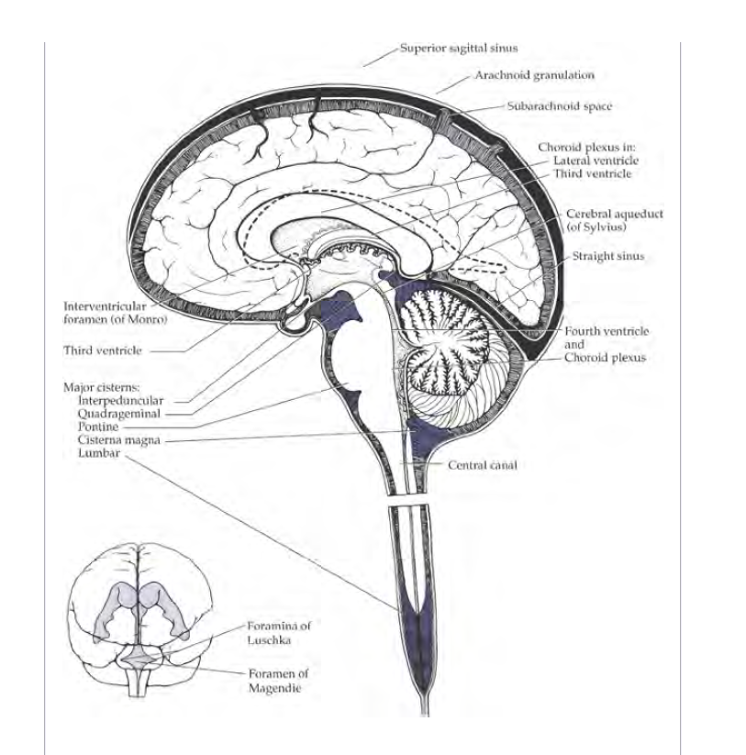

Slide 32
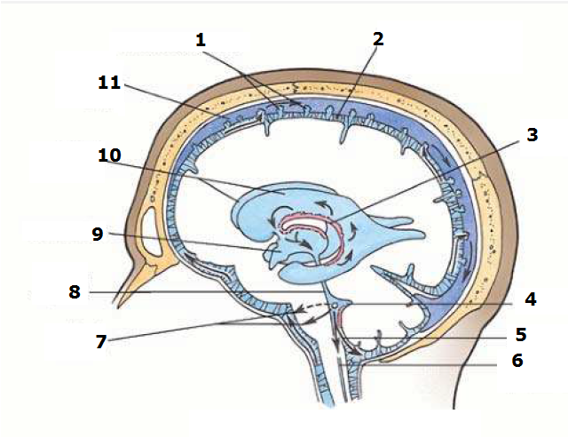
Αραχνοειδή σωμάτια
Υπαραχνοειδής χώρος
Χοριοειδές πλέγμα
4^{η} κοιλία
Magendie
Κεντρικό κανάλι
Luschka
Υδραγωγός
3^{η} κοιλία
Πλάγια κοιλία
Άνω οβελιαίος κόλπος

Slide 33
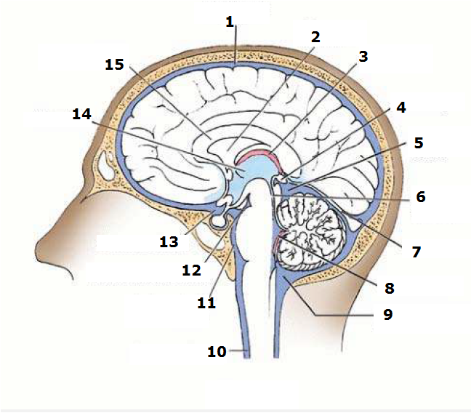
Υπαραχνοειδής χώρος
Διαφανές διάφραγμα
Χοριοειδές πλέγμα
Κωνάριο-(επίφυση)
Τετραδυμική δεξαμένη
Υδραγωγός
Σκηνίδιο παρεγκεφαλι΄δας
Χοριοειδές πλέγμα
Οπ. Παρεγκεφαλιδοπρομηκική
δεξαμενή
10. Υπαραχνοειδής χώρος
11. Γεφυροπαρεγκεφαλιδική δεξαμενή
12. Μεσοσκελιαία δεξαμενή
13. Χιασματική δεξαμενή
14. 3^{η} κοιλία
15. μεσολόβιο

Slide 34
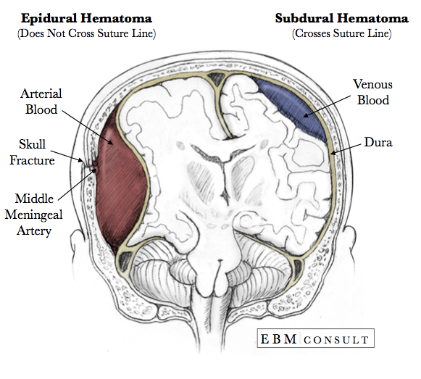

Slide 35
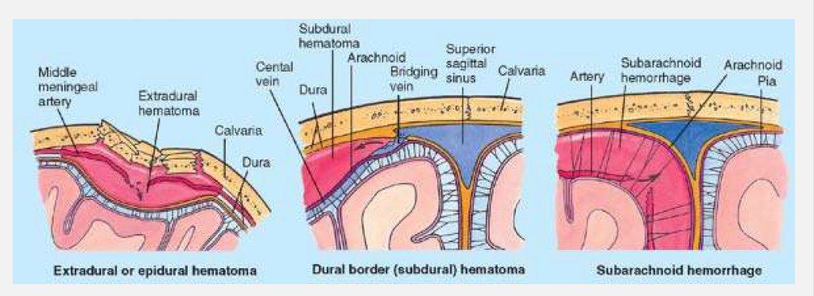

Slide 36
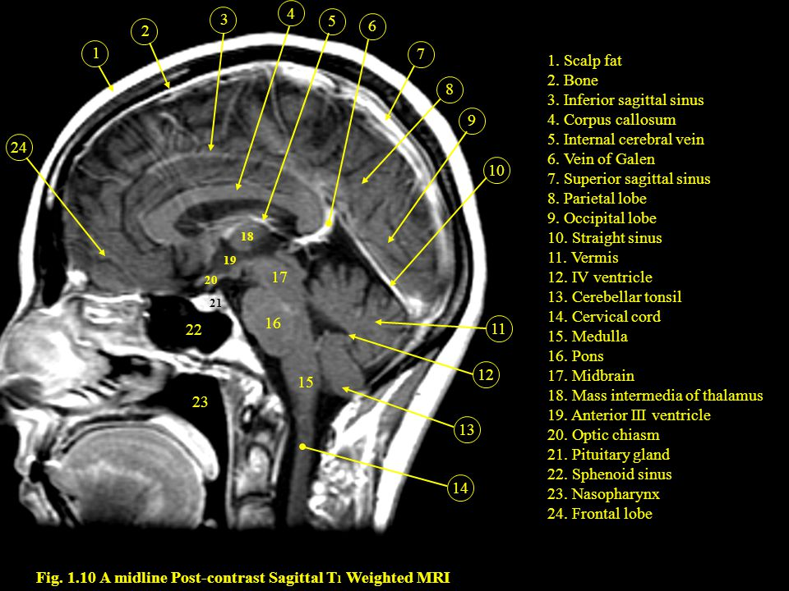

Slide 37
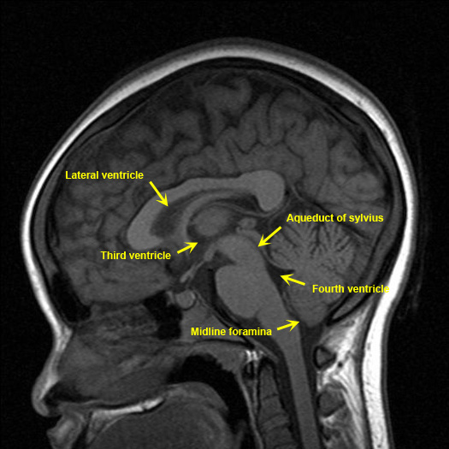

Slide 38
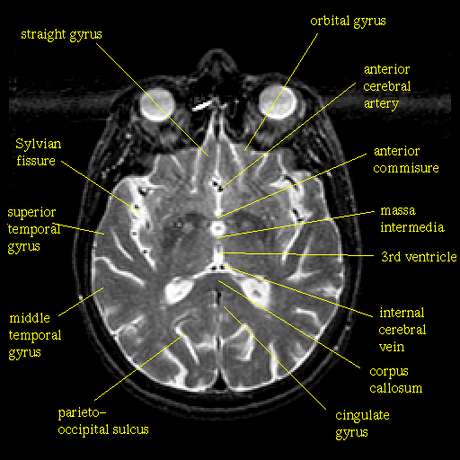

Slide 39
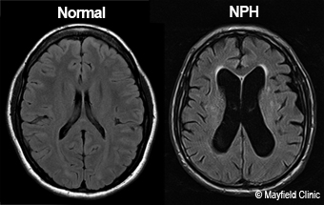

Slide 40
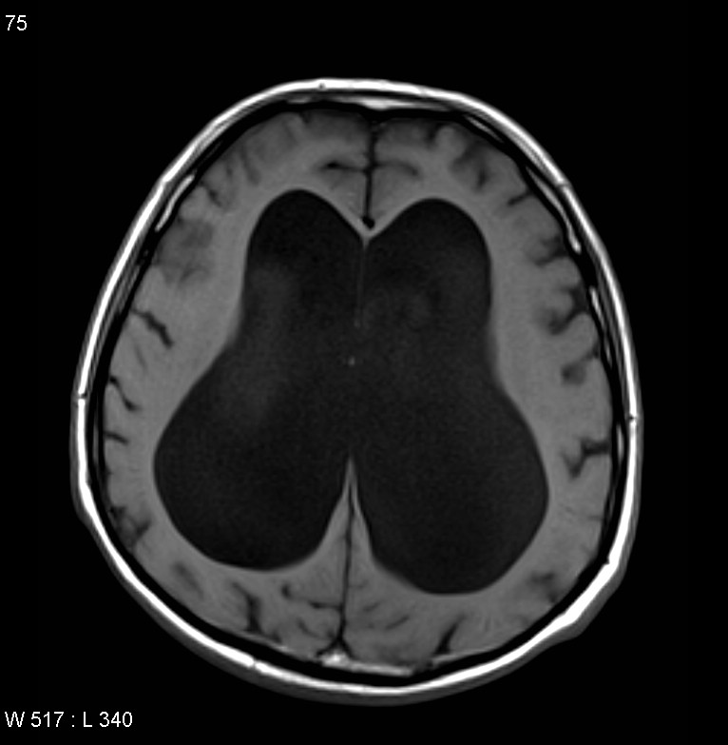

Slide 41
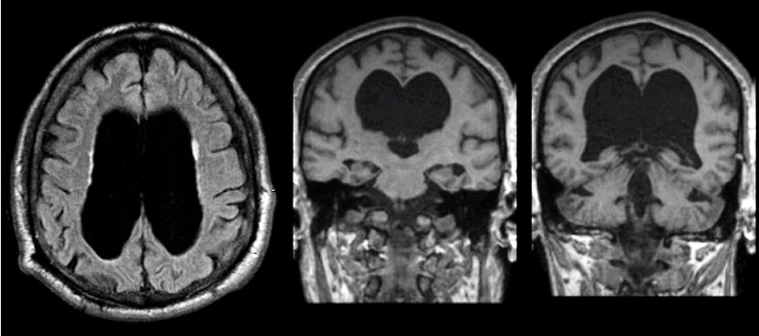

Slide 42
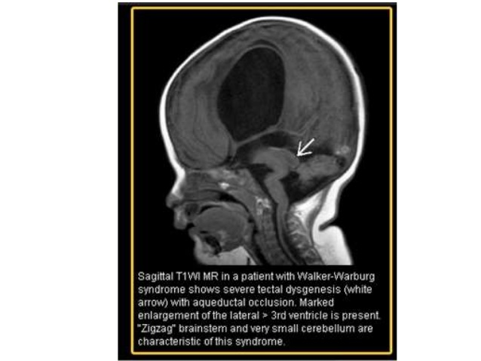
OBSTRUCTIVE

Slide 43
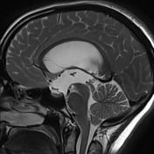
Pineal cyst

Slide 44
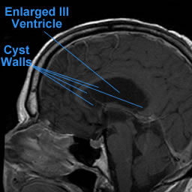
OBSTRUCTIVE

Slide 45
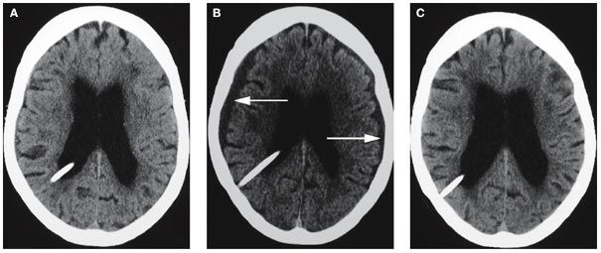
SHUNT

Slide 46
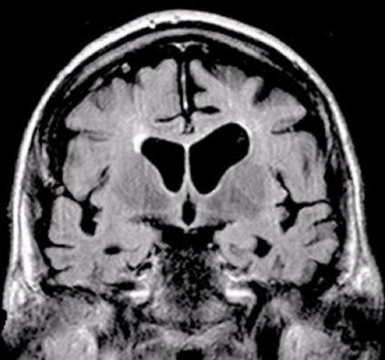
ATROPHY

Slide 47
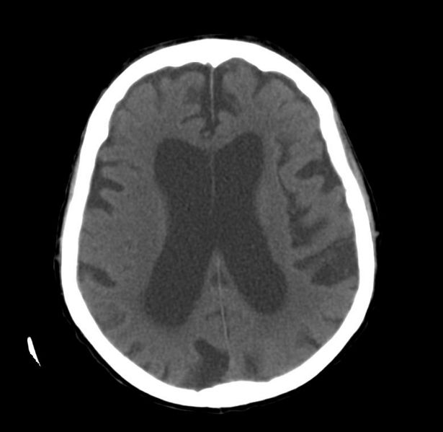
ATROPHY

Slide 48
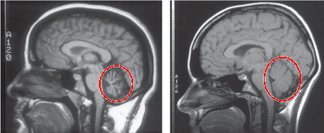

Slide 49
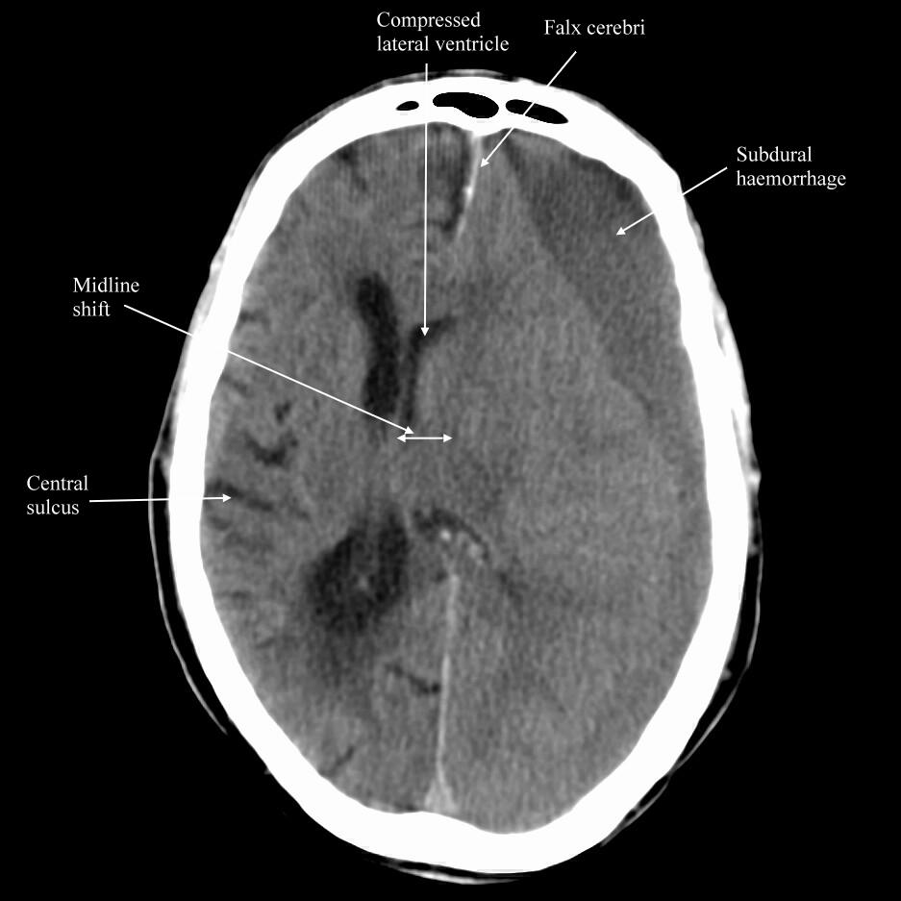

Slide 50
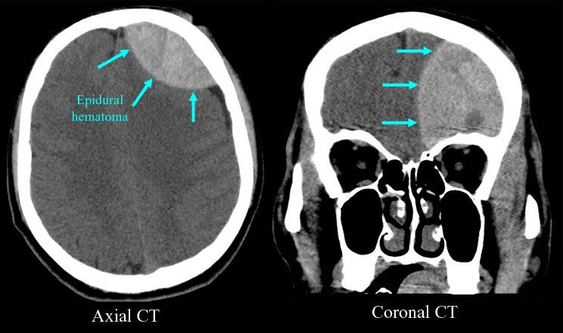

Slide 51
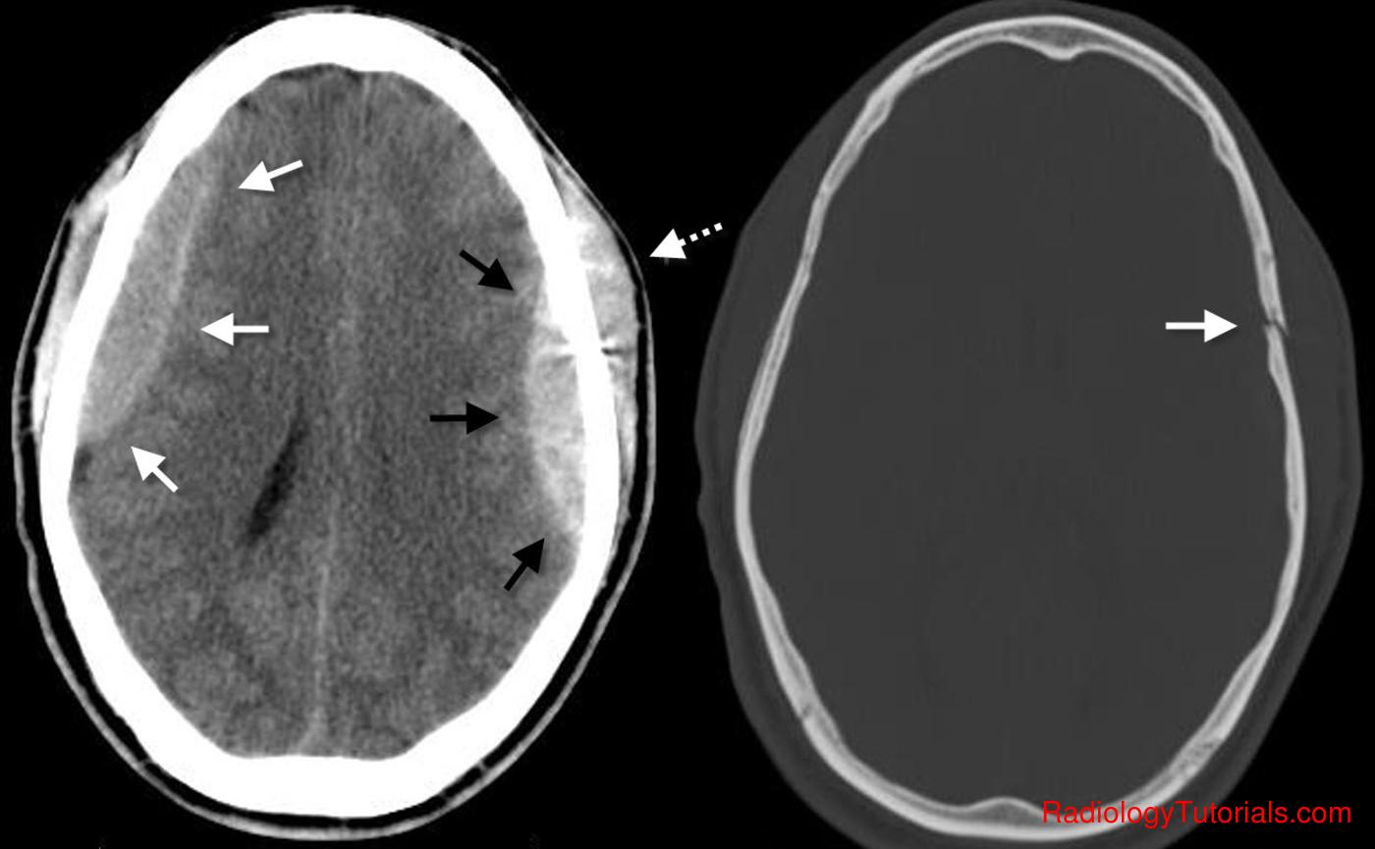
EPIDURAL, #

Slide 52
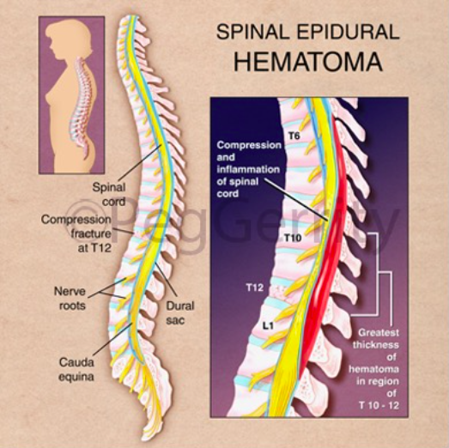

Slide 53
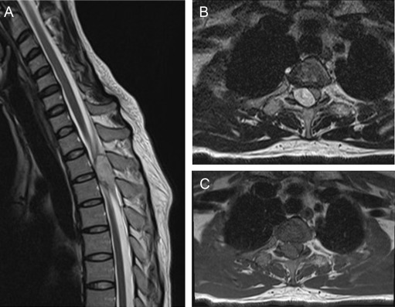
EPIDURAL

Slide 54
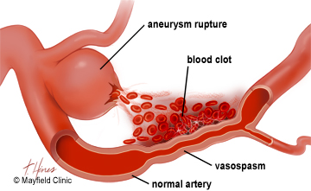

Slide 55
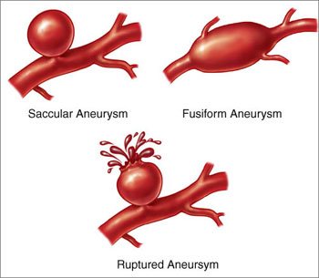

Slide 56
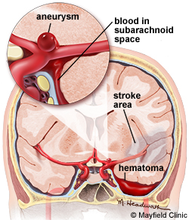

Slide 57
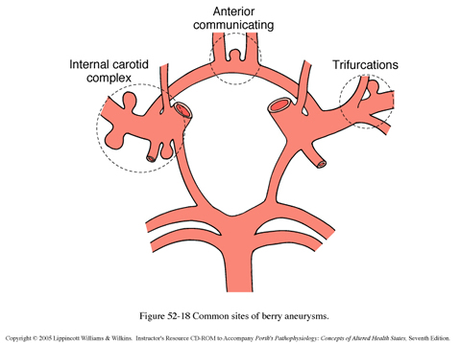

Slide 58
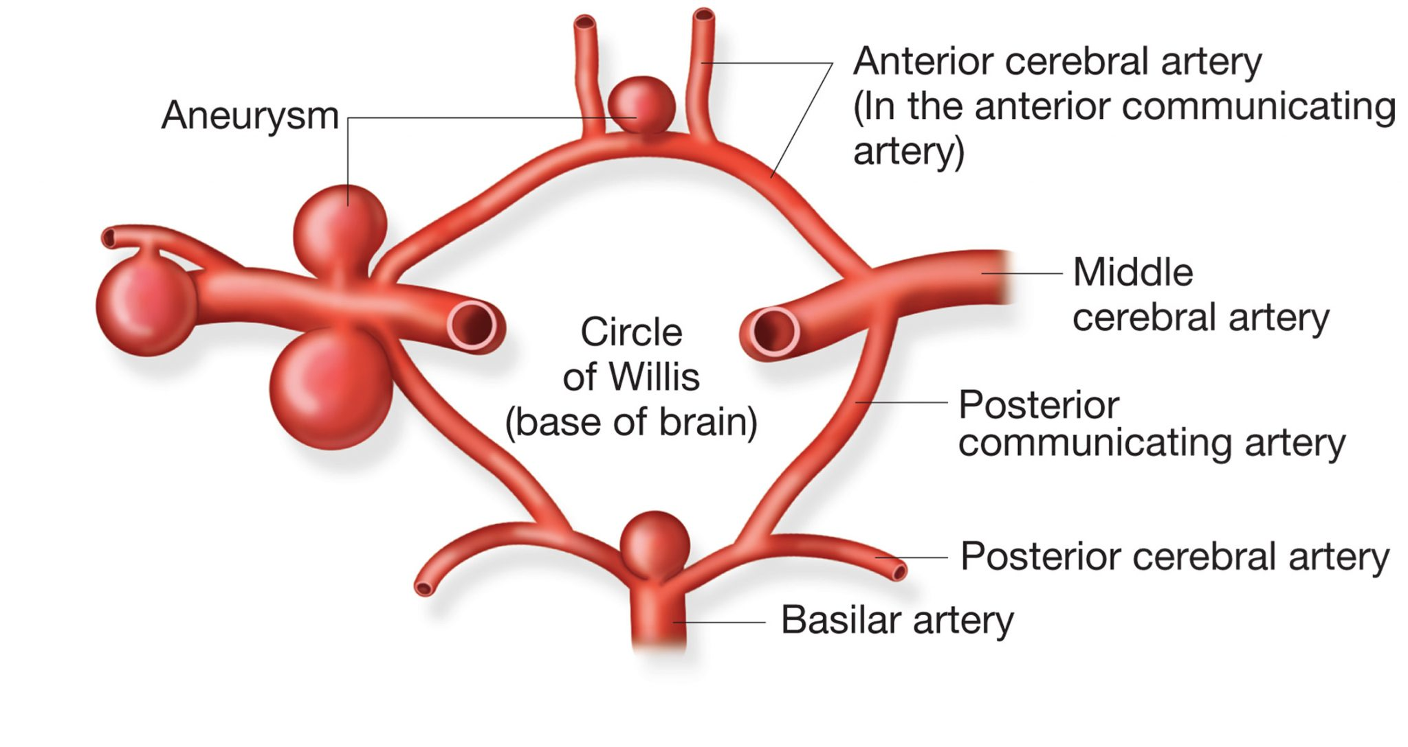

Slide 59

coiling
clipping

Slide 60


Slide 61


Slide 62


Slide 63

SAH

Slide 64

SAH

Slide 65

SAH

Slide 66


